Slide 1

９月議会報告
金沢市議会議員
広田みよ

Slide 2
主な補正予算
全会計 １９億６２６０万９千円
観光、伝統工芸、小規模特養、福祉・保育施設整備など
そのうち、
①６５歳以上のインフルエンザワクチン費用値上げ
１２００円 → １４００円
②マイナンバー制度に関わる条例改定４本
に反対。

Slide 3

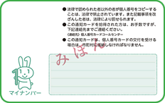
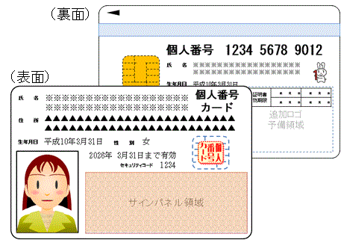

②マイナンバーがはじまる！
・10月中旬から11月下旬にかけて、
世帯ごとに「通知カード」がとどきます。
・マイナンバーカード公布の専用窓口も設置予定。
・マイナンバーカードをつくるかは任意です。
・来年の５月から、コンビニで住民票や
戸籍もとれるように。
１８００万円の委託＆手数料！

Slide 4
中止を求める！
・しかし、韓国やアメリカではすでに「なりすまし」や
不正が多発。
・日本でも６月に年金流出１２５万件！
・サイバー攻撃への対応はいたちごっこ。
・しかも先の国会で、検診結果や銀行口座までも
管理することが成立。
・初期投資だけでも３４００億円と莫大。
・プライバシーと情報漏えいの危険性から中止を求める。

Slide 5
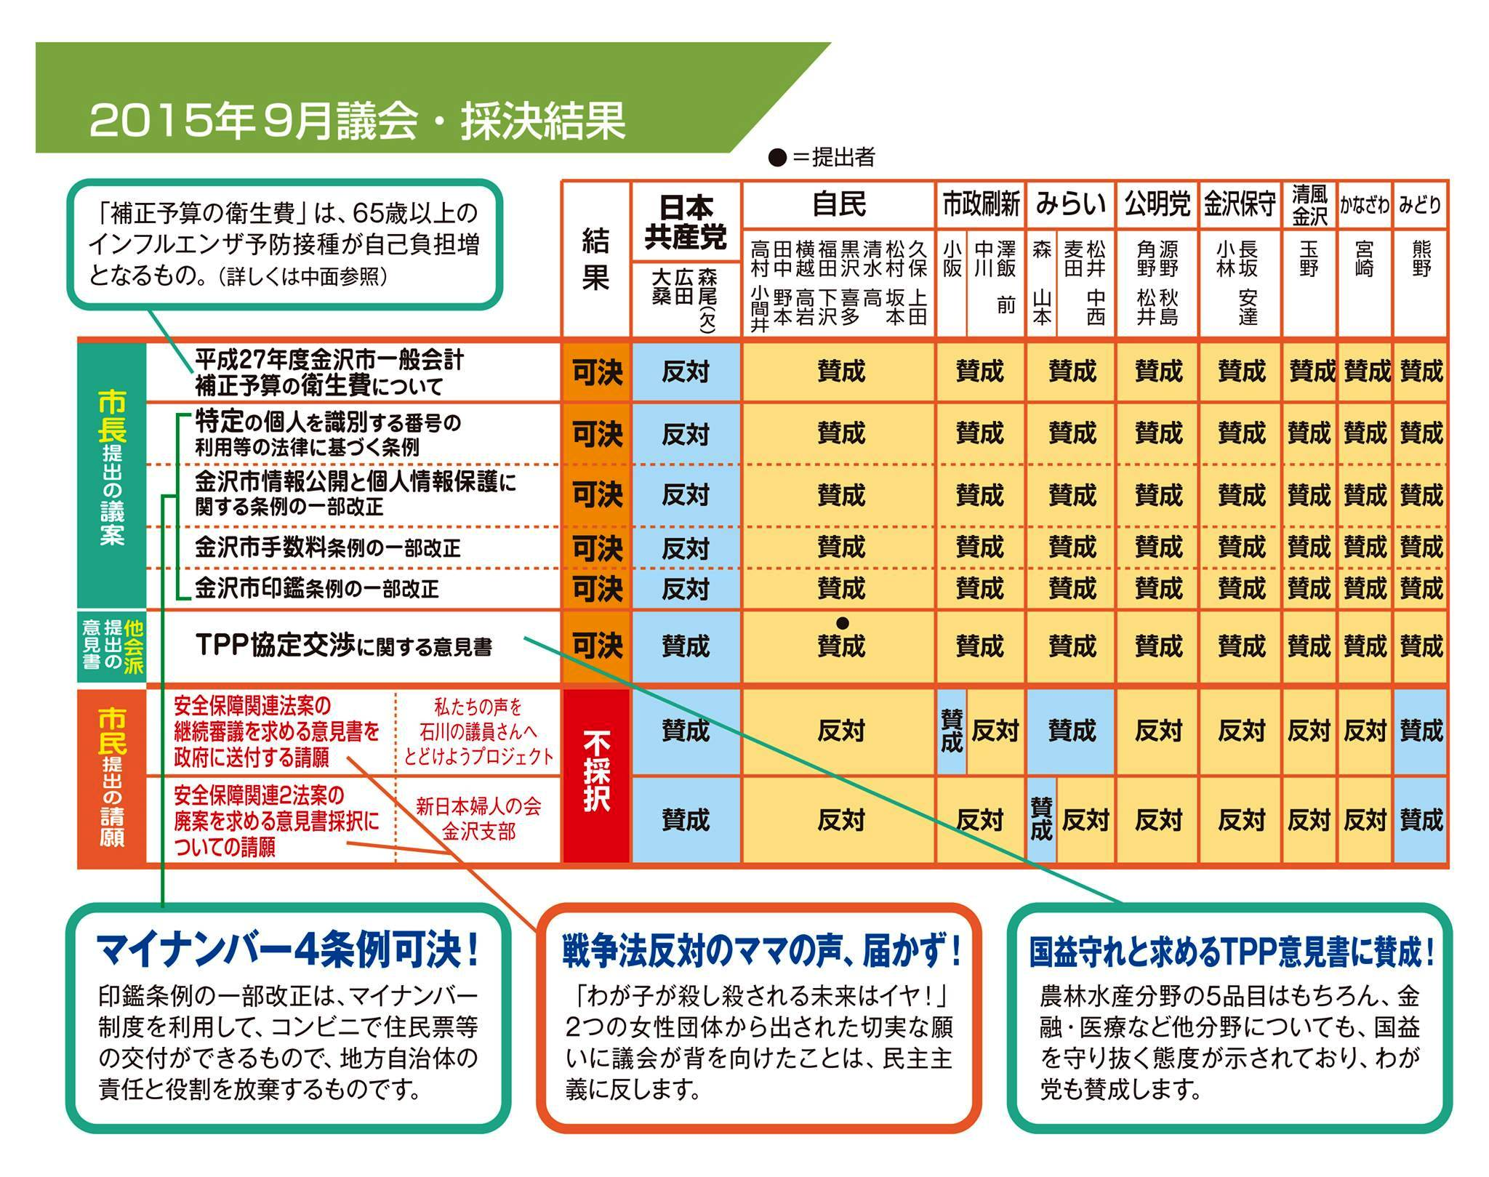

Slide 6
一般質問
①安保法案と戦後７０年談話について
②地方創生と金沢版総合戦略について
③マイナンバー制度について
④第二庁舎建設について
⑤家庭ごみの有料化について
⑥教科書採択について

Slide 7
①安保法案と戦後７０年談話について
山野市長答弁
・安保法案→「議論を注視しているところであります」
・戦後７０年談話→「我が国の行政府としての見解が示されたもの
と思っておりまして、私としても共感ができるところが多いと感じ
ております」

Slide 8
②地方創生と金沢版総合戦略について
・観光とか企業支援ではなく、
くらしや福祉に！
・そもそも、地方交付金や国庫補助を
充実すべし！

Slide 9

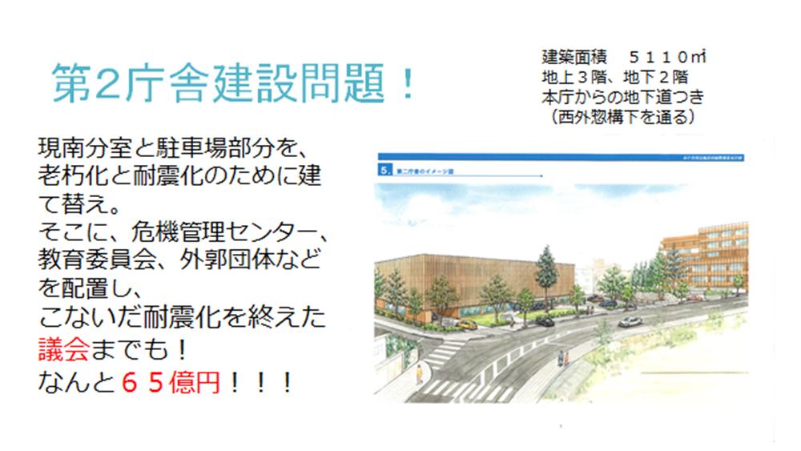

Slide 10
⑤家庭ごみの有料化について
別立てパワーポイントをご参照あれ。

Slide 11
⑥教科書採択について
・来年２８年度の金沢市立中学校教科書（２４校）
の教科書採択が８月末までに行われ、歴史の教科
書が「育鵬社」に！！
・戦争を美化し、アジア太平洋戦争も侵略ではなく、
「アジアの独立に希望を与えた戦争」と表記。
・採択過程において、現場の方の評価が教育委員会で
覆っている。

Slide 12
保育と学童保育
・１０月からの申し込みは、兄弟別々にならないよう配慮
されることに！
・学童保育の開所時間延長は、地域事情に応じて土曜日は
必須としない、ことに！

